Slide 1
PROGETTO RADIOlab
Gabriele Garoffalo, Tullio Voltan, Giulio Lauropoli

Slide 2
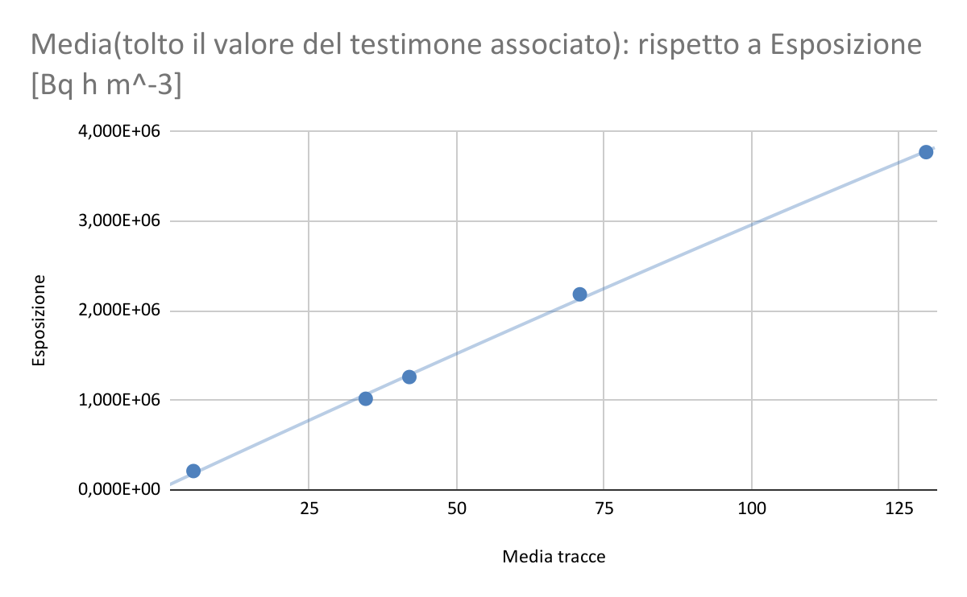
Calibrazione
Equazione della linea di tendenza:
Y = 28937*X + 74860

Slide 3
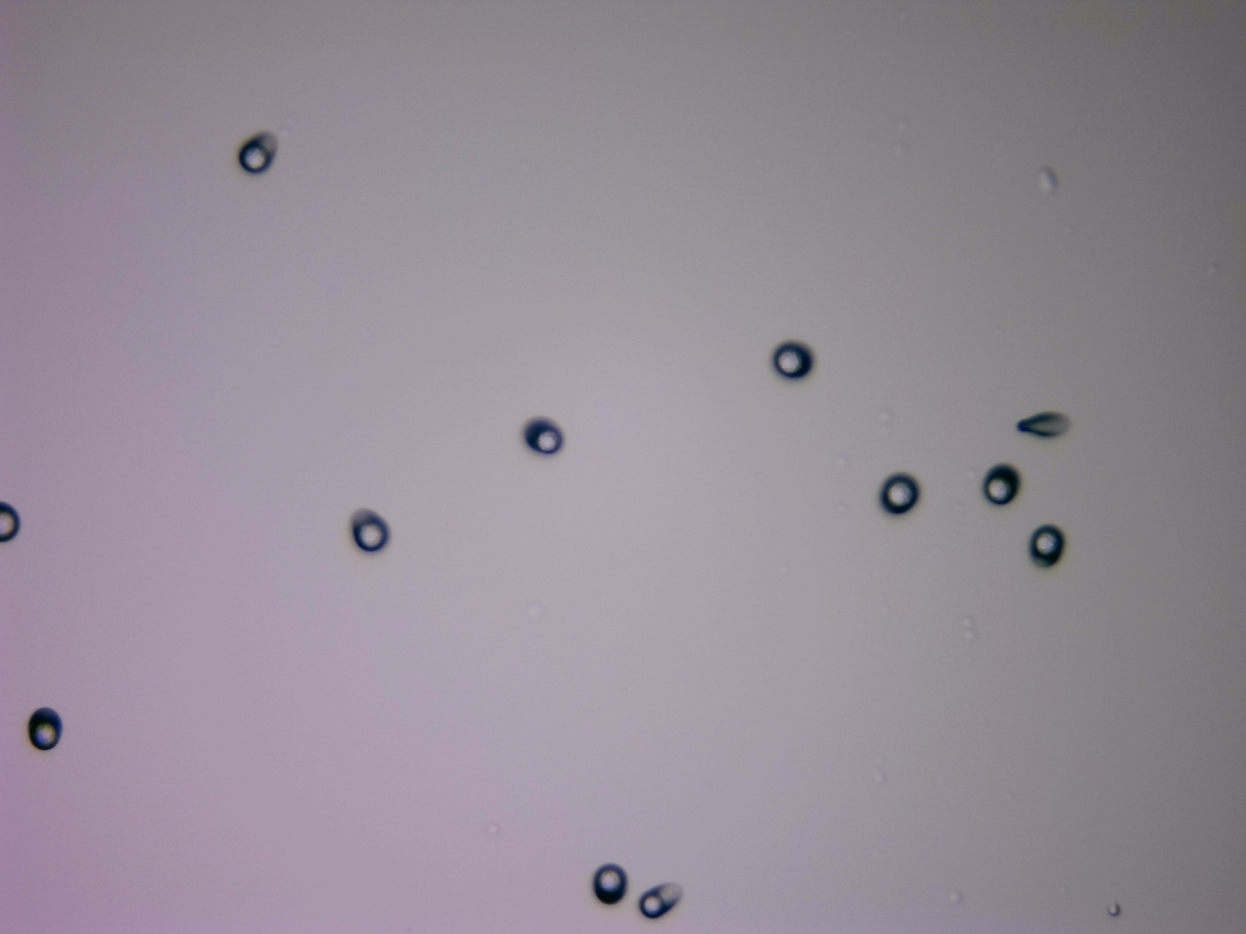
Primo dosimetro(102573)
Dove?
Sopra un mobile sotto un sottoscala (Comune di Rubano).
Quando?
Data e orario di inizio esposizione: 19/10/2023 alle 18:30.
Data e orario di fine esposizione: 18/01/2024 alle 7:30.
Media tracce: 17-5=12
Esposizione: 4,221 * 10^5 Bq h m^-3
Concentrazione: 157 Bq m^-3

Slide 4
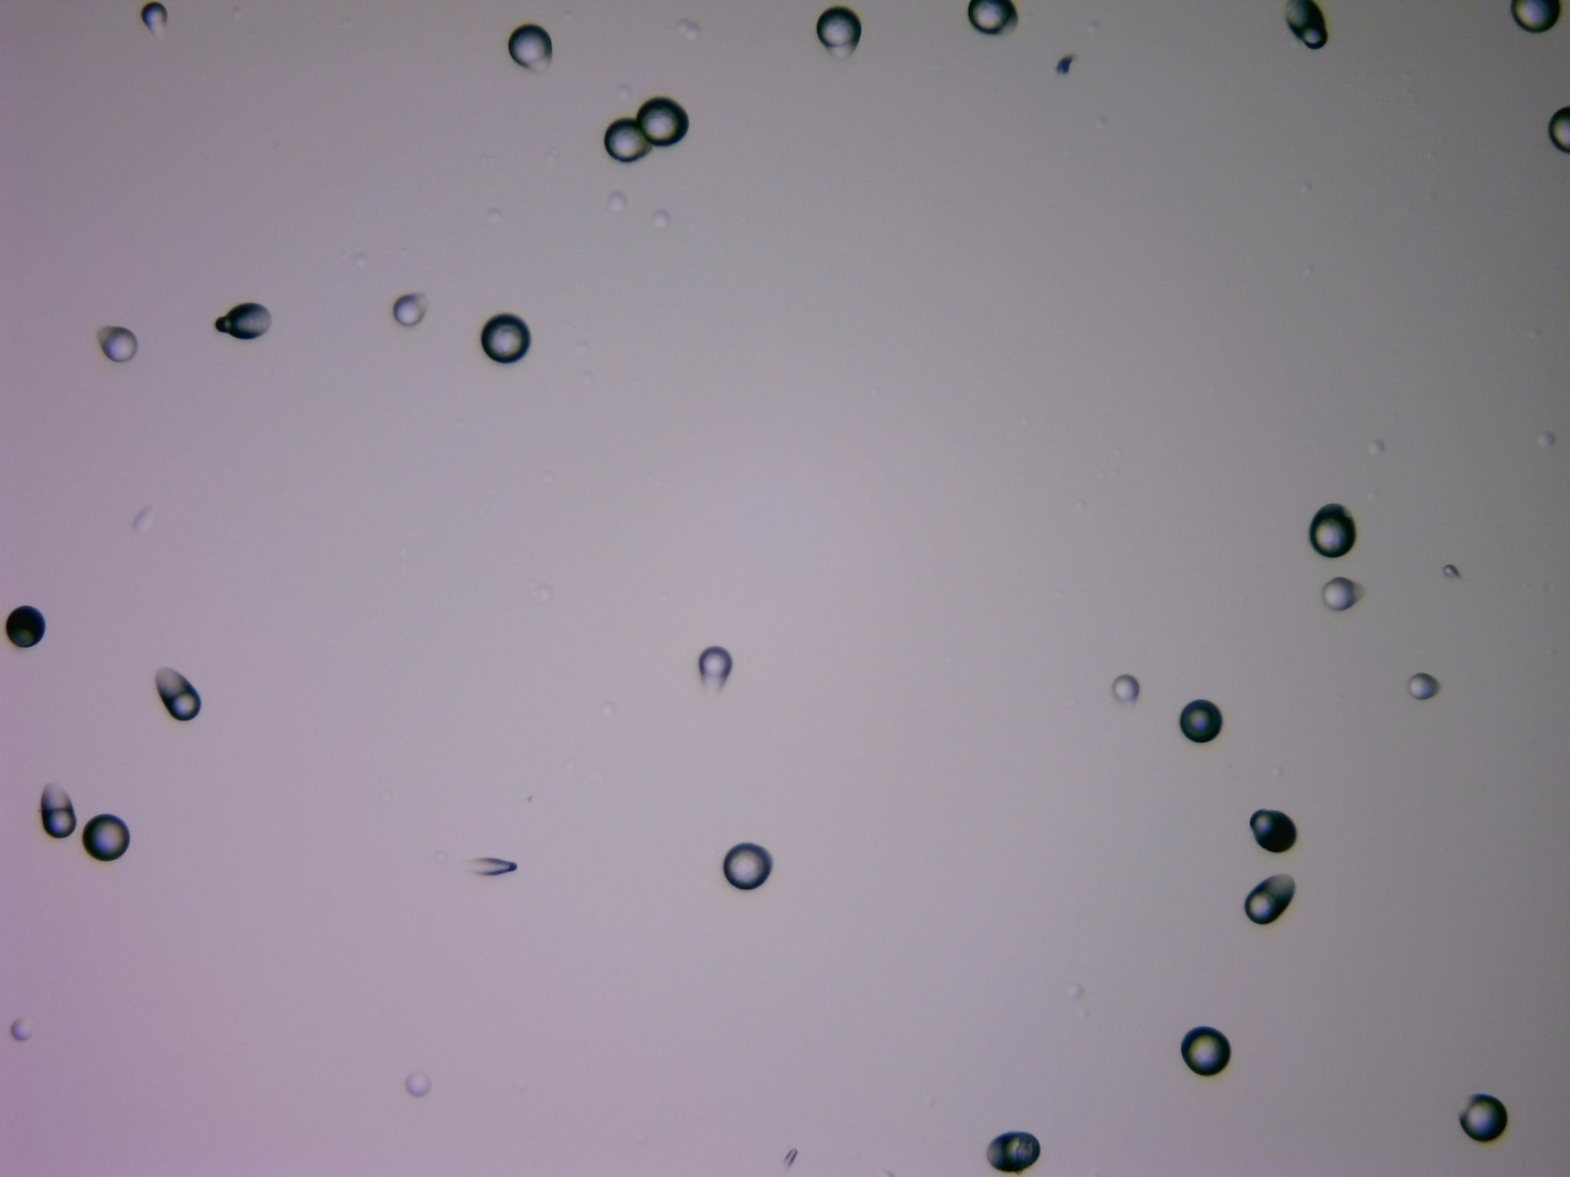
Secondo dosimetro(102592)
Dove?
Sul pavimento della soffitta (Comune di Padova).
Quando?
Data e orario di inizio esposizione: 19/10/2023 alle 18:30.
Data e orario di fine esposizione: 17/01/2024 alle 22:00.
Media tracce: 33-5=28
Esposizione: 8,851*10^5 Bq h m^-3
Concentrazione: 329 Bq m^-3

Slide 5
Dove si posizionano i nostri dosimetri nel grafico?
102592
102573

